Slide 1
組合語言上機實習三
2021/10/4

Slide 2
目標
完成下列程式碼,使用迴圈讓變數result的內容為九九乘法表中的9*1~9*9
.data
  Result byte 9 DUP(?)
.code
Main PROC
  Mov ecx, ______
  Mov esi, OFFSET result
    ; Please Write your code here.
  exit
main ENDP
END main
Notes:
在執行loop迴圈時，ecx將自動作為計數器，每當迴圈執行一次ecx會自動減一，若ecx已經等於0則不再發生跳躍。

Slide 3




esi的使用方式
此處的0x00403000為記憶體位址，代表此記憶體位址開始存放result變數的內容。上述程式碼代表將ax暫存器內容放入000403000的記憶體位址中。
此處的esi代表一個counter，myID[esi]代表myID變數中第幾位數的內容。
上述程式碼代表將myID變數中第0位數內容放入al
★兩種使用方法不可搞混使用!! 即不可出現myID[00403000]的情況出現，因為會超出myID的變數大小。

Slide 4
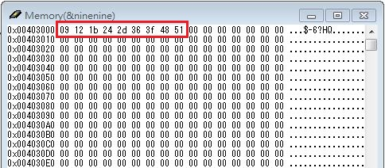
程式結果
使用Memory Window查看變數ninenine的值
依序為09 12 1b 24 2d 36 3f 48 51

Slide 5
報告
明天(2021/10/5)
中午12:00前
  遲交的話請寄信給助教，會扣分
一組一份
將下列檔案打包成壓縮檔(.zip)，檔案名稱為lab_組別組別，第一組為例(lab3_01.zip)
  程式碼(lab3_01.asm)
  報告(lab3_01.pdf)
    報告標題
    組別、姓名、學號
    程式執行流程、記憶體 (暫存器) 狀態
    截圖說明、程式碼說明
    心得

